Slide 1
Bedrijfseconomie – LG33

Slide 2
Welkom!
Vorige week:
Nagekeken verslagen teruggegeven
Er is nog veel werk
Uitleg ondernemingsvormen
Verder met het verslag

Slide 3
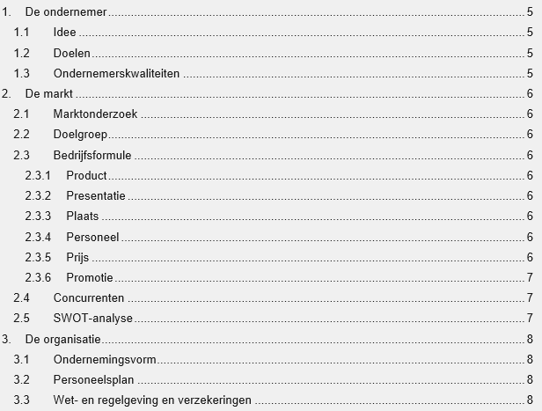

Slide 4
Hoofdstuk 3: de organisatie
Ondernemingsvorm
Eenmanszaak
Maatschap
VOF
BV

Slide 5
Personeelsplan
Hoe is de werkverdeling over het jaar?
Hoeveel uur hebben jullie werk?
Hoeveel ga je verdienen/vragen per uur?
Welke kosten heb je nog meer aan je personeel?

